Slide 1
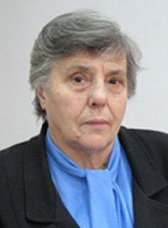
Семинар по истории математики
4 сентября 2025 г. 18:00, г. Санкт-Петербург, онлайн
Семинар памяти Галины Павловны Матвиевской (1930-2025)
Выдаюшийся арабист, историк математики,
проф. Галины Павловны Матвиевской (1930-2025)
Вклад в изучении арабских математических
средневековых рукописей
Проф. Махмуд Аль-Хамза
В 1995 г. –– действительным членом Международной Академии истории науки,
В 2000 г. –– академиком Академии наук Узбекистана.

Slide 2
Школа истории арабской и исламской математики в России и советских республиках
Значение этой школы и вклад российских историков математики
Достижения российских арабистов- историков науки в арабском и исламском мире.
Г.П. Матвиевская крупнейший историк арабской математики и астрономии
Работала более 30 лет над арабскими математическими рукописями (1960-1991)
В1968 защитила докторскую диссертацию физико-математических наук на тему: "Учение о числе в средние века".

Slide 3
В Ташкенте в 1961г. начала заниматься исследованиями по истории математики средневекового Ближнего и Среднего Востока
Обзор русской и иностранной литературы о творчестве среднеазиатских ученых, который лег в основу вышедшей в 1962 г. монографии "К истории математики Средней Азии IX–XV вв."
Изучение арабских рукописей математического и астрономического содержания, хранящихся в Институте востоковедения Академии наук Узбекистана, их описание, перевод и научный анализ.

Slide 4
В 1967 г. вышла из печати монография Г. П. Матвиевской "Учение о числе на средневековом Ближнем и Среднем Востоке"
В 1971 г. –– монография "Развитие учения о числе в Европе до XVII в."
В последующие годы ею на основе исследования арабских первоисточников опубликованы циклы работ по истории алгебры, сферики, тригонометрии, астрономии на Ближнем и Среднем Востоке
В числе публикаций монографического характера –– комментированный перевод с арабского "Трактата о соизмеримых и несоизмеримых величинах" Ибн ал-Багдади (X–XI вв.).

Slide 5
Важное место среди работ Г. П. Матвиевской занимают статьи и книги о творчестве выдающихся ученых Востока: ал–Хорезми, ал–Фараби, Абд–ар–Рахмана ас–Суфи, Ибн Сины, Абу Райхана Беруни, Ибн Ирака, Насир ад–Дина ат–Туси, Улугбека и др.
Полученные результаты отражены в статьях и книгах, в том числе в вышедшем в 1983 г. трехтомном справочнике "Математики и астрономы мусульманского средневековья и их труды (VIII–XVII вв.)", написанном в соавторстве с Б. А. Розенфельдом.
В 2003 г. вышел английский обновленный вариант этой энциклопедии в Турции без имени Галины Павловны! Rozenfeld B.A., Ihsanoglu E., Mathematicians, Astronomers & other Scholars of Islamic Civilization and their works (7th-19th c.), IRCICA, Istanbul. , (2003).

Slide 6
Занималась вопросом о передаче математического наследия восточных ученых в Европу, о преемственности научных идей, о средневековых латинских переводах арабских версий "Начал" Евклида
Г. П. Матвиевская выступала с докладами на научных конференциях, совещаниях и съездах, в том числе на XIII и XVI Международных конгрессах по истории науки (Москва, 1971 г.; Бухарест, 1981 г.), на международных конференциях по истории арабской науки (Алеппо, 1979; Париж, 1989 г.)

Slide 7
К изучению истории точных наук на средневековом Востоке Г. П. Матвиевская стремилась привлечь молодых исследователей. По этой тематике под её руководством защищено 9 кандидатских диссертаций:
А. Ахмедов. Вопросы обоснования геометрии на средневековом Востоке (1970, к. ф.-м. н.);
Х. Тллашев. Новые данные об истории математики в Средней Азии XIII–XV вв. (по рукописным материалам Института востоковедения АН УзССР) (1973, к. ф.-м. н.);
М. Абрарова. Из истории преподавания математики в Бухаре (по рукописным материалам) (1978, к. пед. н.); Дж. Х. Ибадов.

Slide 8
Основные направления исследований Матвиевской :
История математики и математической астрономии в странах средневекового Востока,
История теории чисел, рукописи Л. Эйлера, история культуры Оренбургского края. Автор более 250 научных трудов, в том числе 20 монографий.
Почти половина научных работ Г. Матвиевской, была посвящена истории арабской математики.

Slide 9
Теория отношения и накопленные исследования понятия числа были всесторонне изложены в книге Галины Матвиевской «учение о числе» (1967).
Уделила особое внимание изучению теории иррациональных чисел (10-я книга Евклида) в комментариях арабских ученых 9-13 в. В частности в рукописи Ибн Ал-Багдади (10-11 в.), предшественника Декарта.

Slide 10
Главные труды Г. Матвиевской по истории арабской и математики:
Учение о числе в средневековом Востоке. Издательство «Фан», Ташкент, 1967. (на русском языке).
История точных наук на Ближнем и Среднем Востоке в Средние века. Издательство «Фан», Ташкент, 1972. (на русском языке).
Математика в средневековом Востоке. Издательство «Фан», Ташкент, 1978. (на русском языке).
Становление плоской и сферической тригонометрии : из истории математических идей / Г. П. Матвиевская. - Москва : URSS, cop. 2017. - 61 с.

Slide 11
Математики и астрономы мусульманского средневековья и их труды (VIII-XVII вв.) : Книга 1: вступительная статья Г.П. Матвиевской, Б.А. Розенфельда и А.П. Юшкевича. Справ. раздел. / Г. П. Матвиевская, Б. А. Розенфельд. - Москва : Наука, 1983. - 479 с.
Математики и астрономы мусульманского средневековья и их труды (VIII-XVII вв.): Кн. 2. Математики и астрономы, время жизни которых известно. - М. : Наука, 1983. - 650 с.
Математики и астрономы мусульманского средневековья и их труды (VIII-XVII вв.): Кн. 3. Математики и астрономы, время жизни которых неизвестно. Анонимные сочинения. Указатели. Addenda. - М. : Наука, 1983. - 372 с.

Slide 12
Учение о числе на средневековом Востоке / Г. П. Матвиевская. — Ташкент: Фан, 1967. — 344 с. — 2000 экз. (в пер.)
Абу Райхан Беруни и его математические труды: Пособие для учащихся / С. Х. Сираждинов, Г. П. Матвиевская. — М.: Просвещение, 1978. — 96 с. — (Люди науки). — 95 000 экз. (обл.)
Ал-Хорезми — выдающийся математик и астроном средневековья: Пособие для учащихся / С. Х. Сираждинов, Г. П. Матвиевская. — М.: Просвещение, 1983. — 80 с. — (Люди науки). — 180 000 экз. (обл.)
Очерки истории тригонометрии. Ташкент: Фан, 1990.

Slide 13
Улугбек. 1394—1449 / Г. П. Матвиевская, З. К. Соколовская. — М.: Наука, 1997. — 152 с. — ISBN 5-02-003674-9.
Абд ар-Рахман ас-Суфи. М.: Наука, 1999.
"Ключ арифметики" Джамшида Гийас ад-Дина ал-Каши и его источники // От Улугбека до XX века. Материалы совместной конфер. "Обсерватория Улугбека: инструменты и методы"
"История математики в Узбекистане". Ташкент: изд-во Нац. ун-та Узбекистана, 2003. С. 92–94. Совместно с З. И. Садритдиновой.

Slide 14
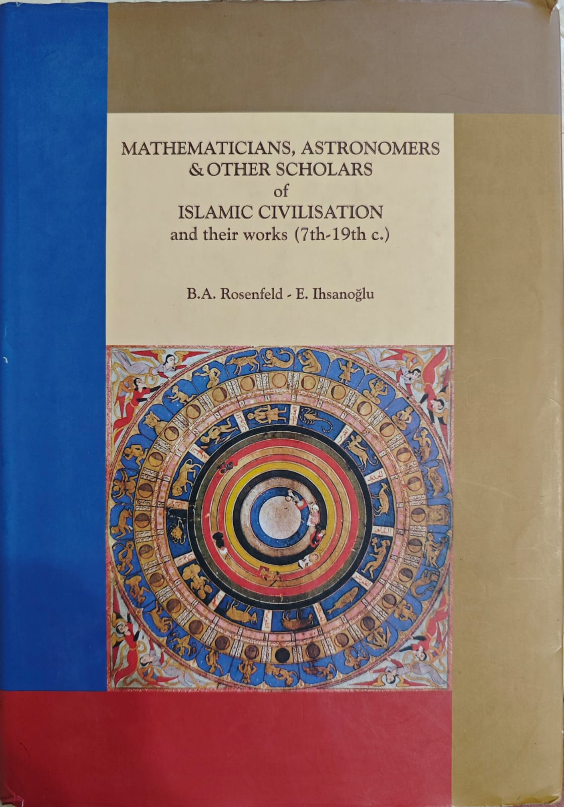
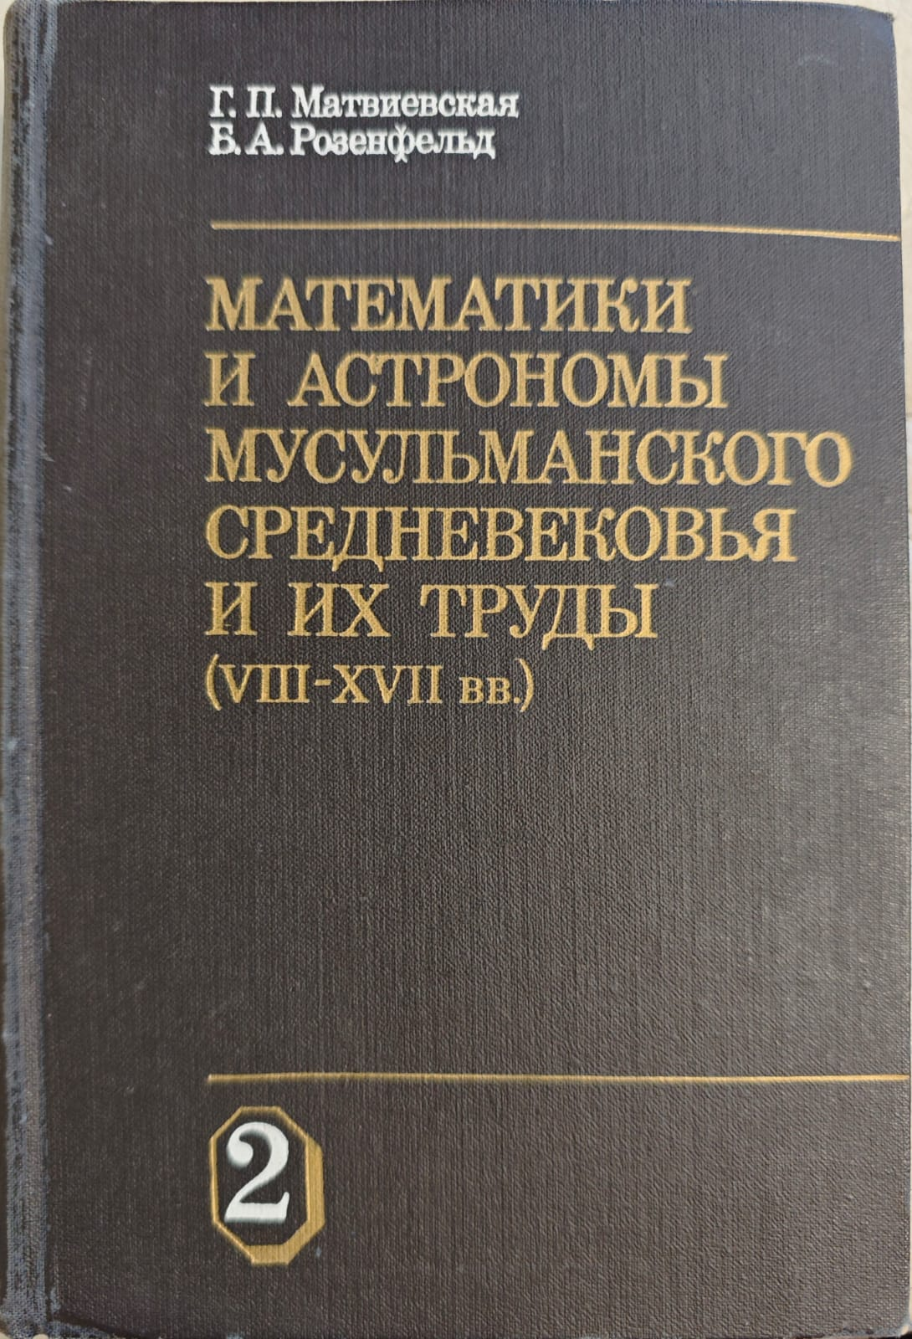

Slide 15




Slide 16



Slide 17
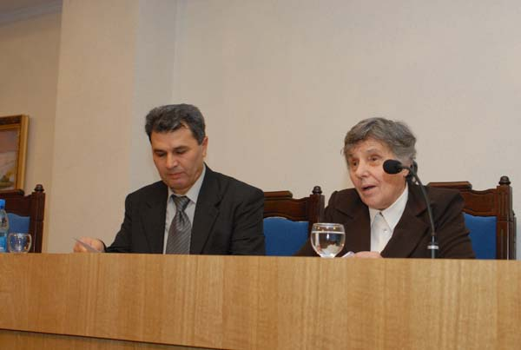
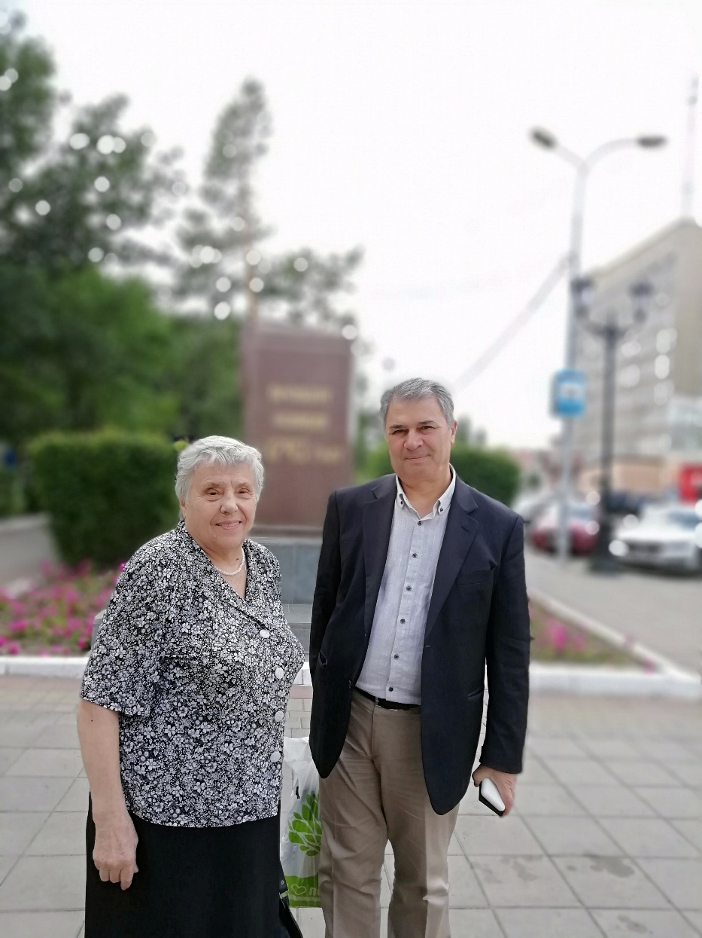
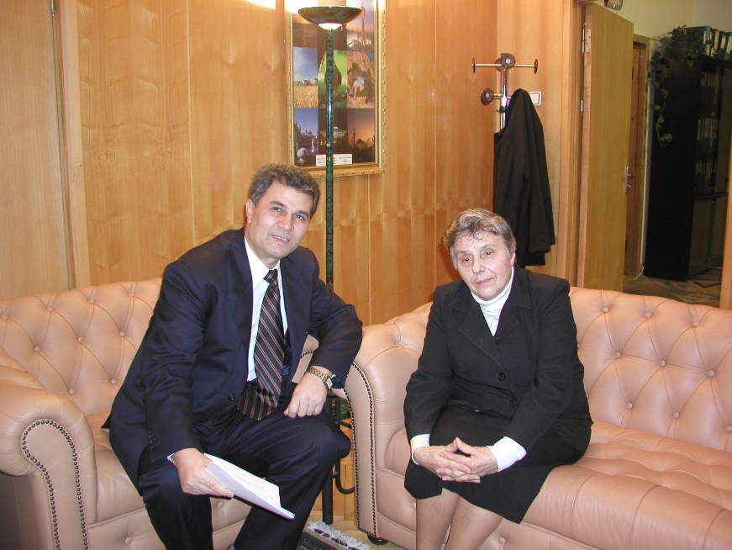

Slide 18
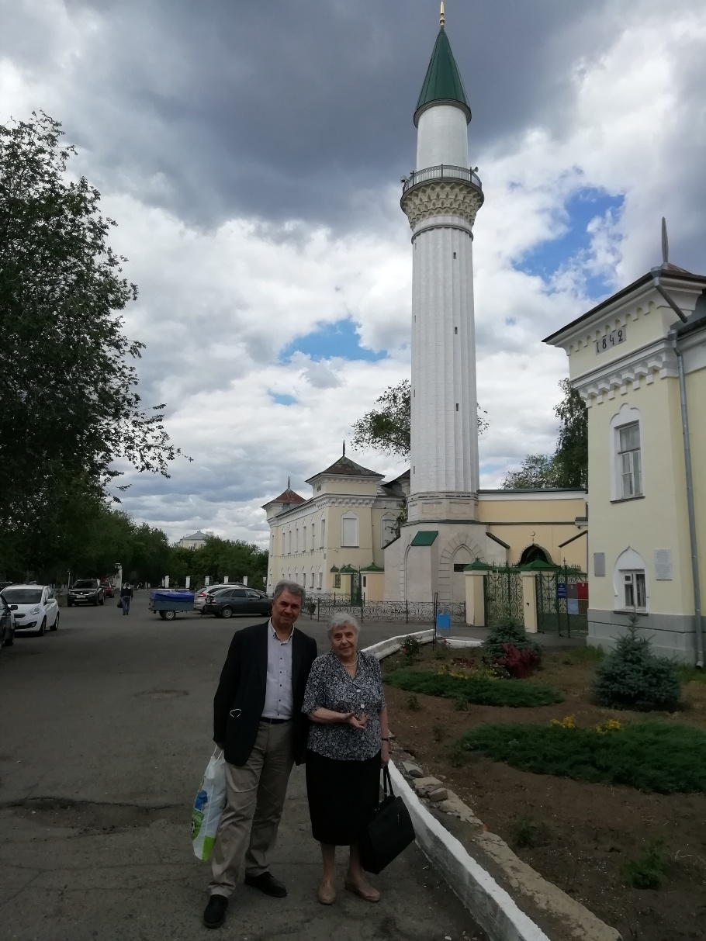
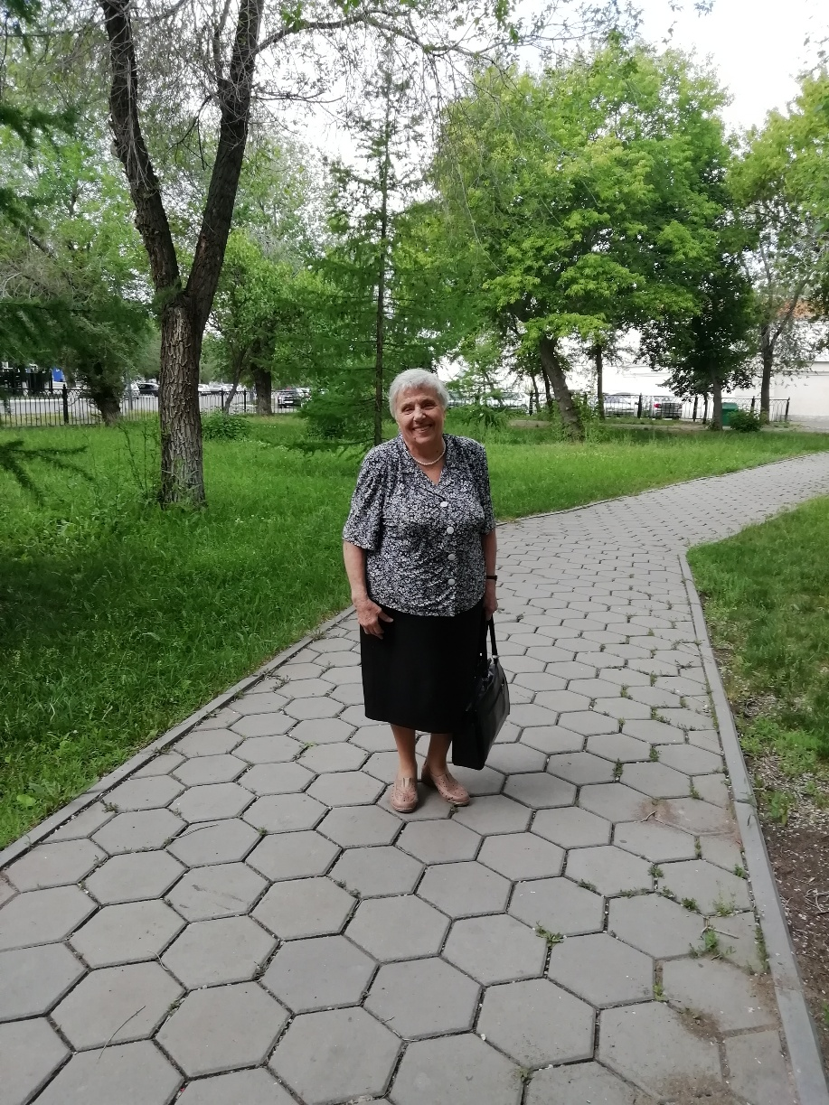


Slide 19
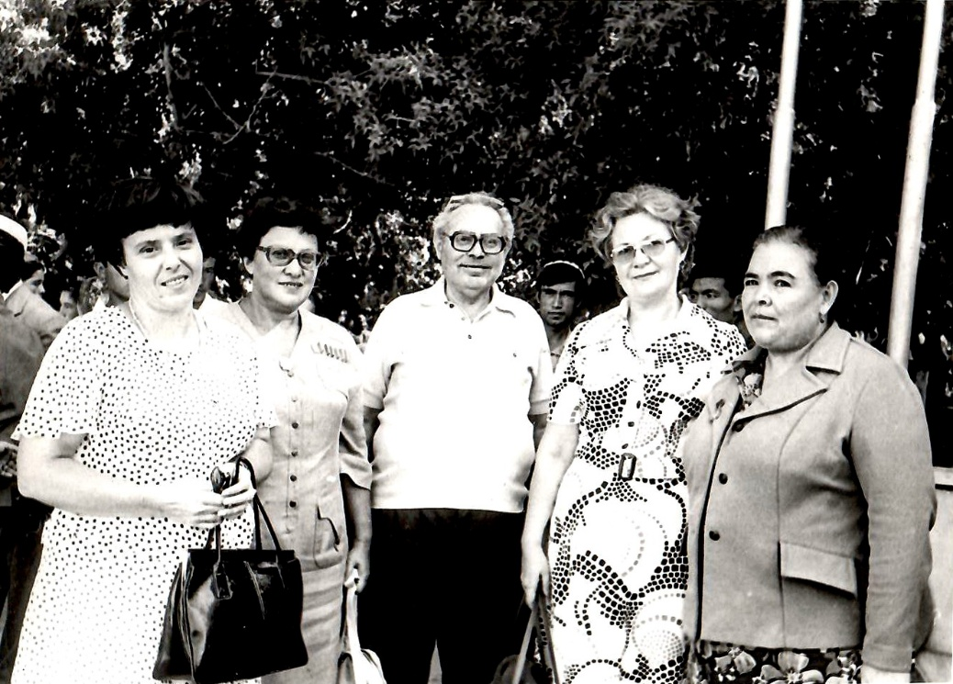
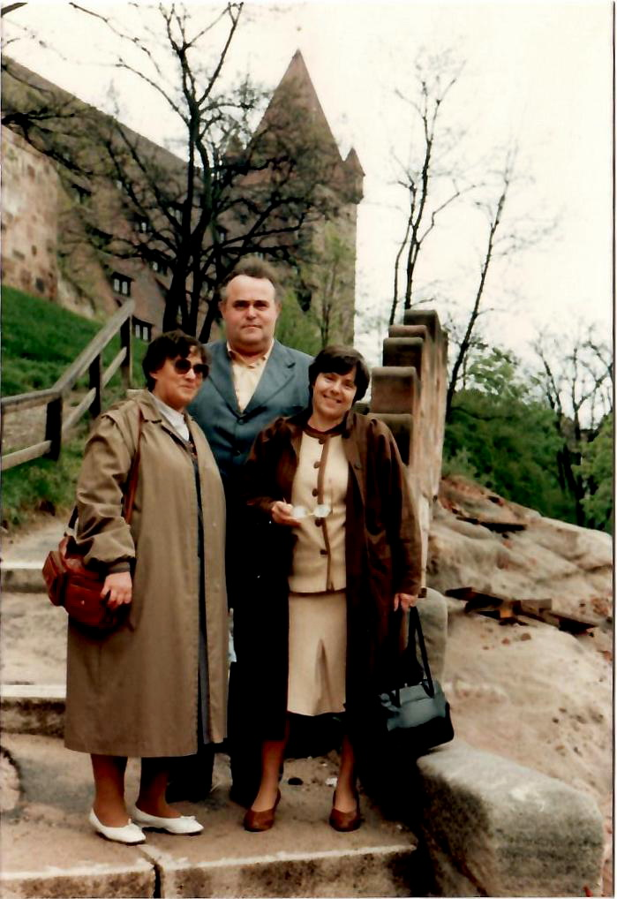
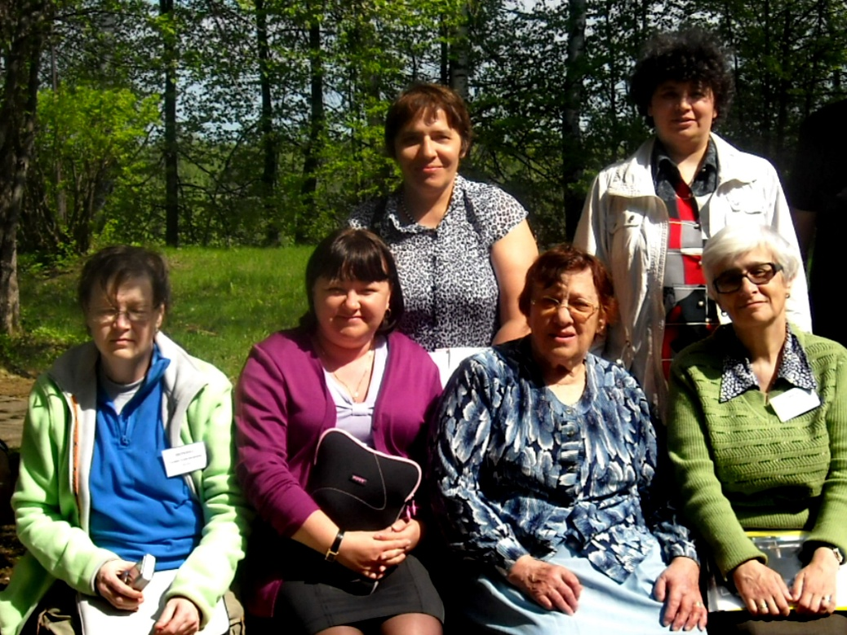

Slide 20
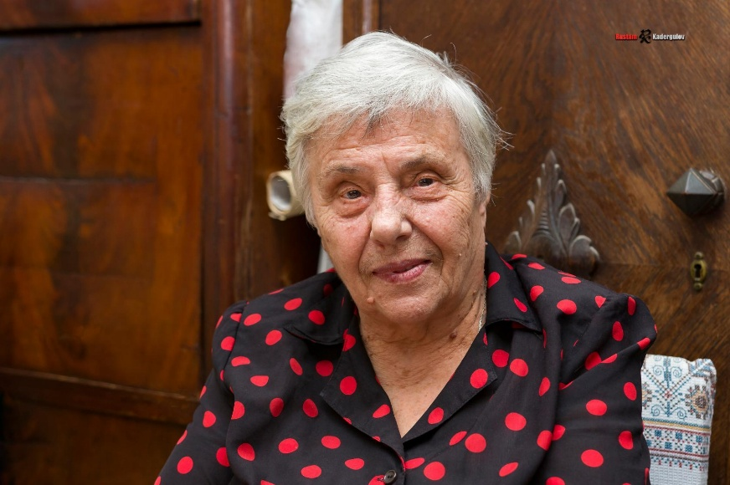
Академик, профессор, доктор ф.-м. наук:
Матвиевская Галина Павловна
Интервью : г. Оренбург- Россия. 2019 г.
Взял интервью: Махмуд Аль-Хамза - проф. математики
специалист по истории арабской математики в средние века.
https://www.youtube.com/watch?v=4AGUnYSsHXg

Slide 21
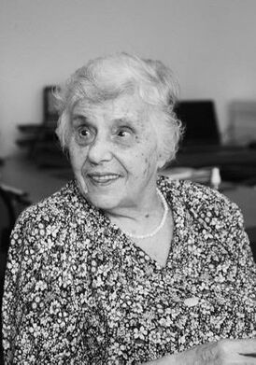
Галина Павловна Матвиевская
1930-2025
Светлая память, царство ей небесное

Slide 22
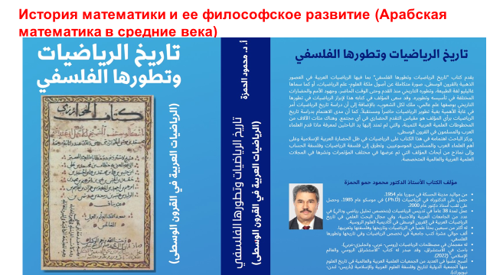

Slide 23
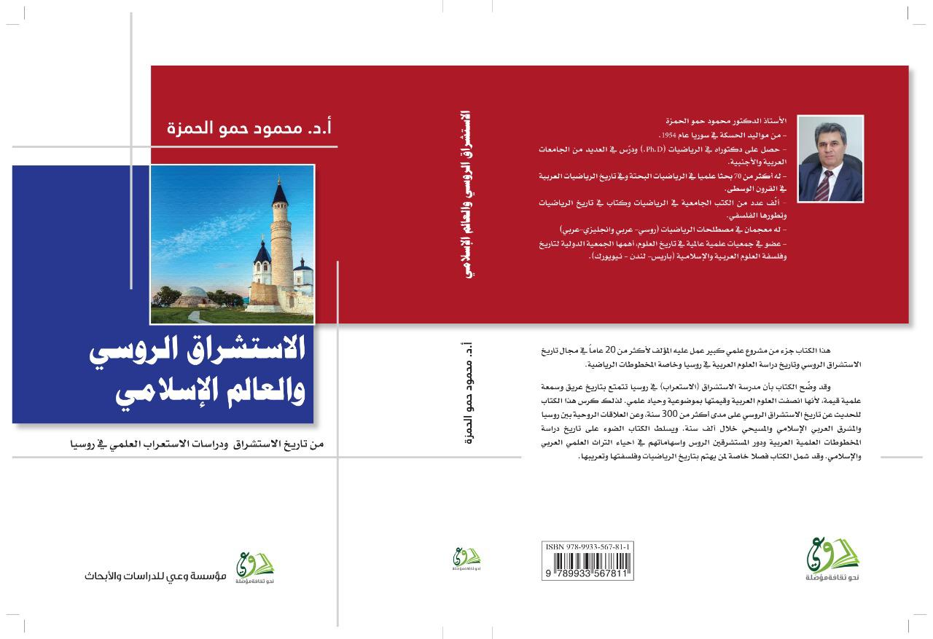
Книга: Об истории востоковедения в России и ее философское развитие
(история научной арабистики в России). Махмуд Аль-Хамза (2022- Доха)

Slide 24
Во ведении к своей книге Матвиевская рассуждает о роли арабских и мусульманских учёных в научном прогрессе человечества:
«С ростом интереса к арабским рукописям и изучением их содержания с середины XIX века, ложное представление о том, что вклад учёных с Востока ограничивался сохранением греческого и индийского наследия и передачей его в Европу, начало меняться. Было показано, что мусульманские ученые внесли значительный научный вклад, сделали открытия и разработали новые теории, а их глубокие научные выводы оказали огромное влияние на работы европейских ученых в XIII–XVI вв. н. э.

Slide 25
Арабские ученые, как утверждала Матвиевская, дали ответы на современные вопросы и разработали новые и самостоятельные математические науки, такие как алгебра, плоская и сферическая тригонометрия, арифметические методы и геометрия
Матвиевская продолжает: «К такому выводу (о роли арабских учёных) можно прийти на основании исследований, проведённых Б. Розенфельдом и А. Юшкевичем по теории параллельных прямых на средневековом Востоке. Матвиевская приводит ещё один пример: теории арабских учёных о числах, которые она подробно изучала.

Slide 26
Тема её докторской диссертации по математическим наукам – «Исследования о числе на средневековом Востоке». Матвиевская опубликовала эту диссертацию в специальной книге с тем же названием.
Эта книга считается масштабным энциклопедическим трудом, подробно освещающим историческое развитие концепции числа и количества с древних времен, особенно среди арабских и мусульманских ученых.
Матвиевская уделяла особое внимание греческой геометрической алгебре и концепции иррационального числа Евклида. Она перевела на русский язык важнейшие арабские рукописи, посвящённые объяснению десятого параграфа «Начал» Евклида об иррациональных величинах.

Slide 27
Перевела и изучала Арабские Рукописи по иррационалным числам:
Аль-Махани (IX век) «Толкование десятой статьи книги Евклида»,
Аль-Хазини (X век) «Объяснение десятой статьи книги Евклида»,
«Трактат Ибн аль-Багдади об «Общих и различных величинах», которое является объяснением десятой статьи «Начал» Евклида
Аль-Хашеми (X век).
Кроме того она изучала рукописи Ибн аль-Хайсама (X-XI вв.), Юханны ибн Хариса ибн аль-Батрика аль-Касса (X в.), Насир ад-Дина ат-Туси (XIII в.), ан-Найризи (IX-X вв.) и других.

Slide 28
Затем она представила развитие математики в исламских странах и разделила арифметику на теоретическую и практическую.
Она рассказала об алгебре и Аль-Хорезми.
Она перешла к концепции иррационального числа Евклида и роли арабских учёных в развитии этих математических наук, особенно в развитии концепции числа.
Матвиевская также коснулась теории пропорций и расширения понятия числа и завершила свою книгу Число, как известно, имеет долгую историческую историю.

Slide 29
Арабские ученые внесли значительный вклад в разработку концепции действительных чисел, опередив греческих учёных, которые рассматривали числа как натуральные числа и имели дело с геометрическими величинами, а не с числами, которые они считали абстрактным понятием, независимым от геометрии.
Матвиевская подробно изучала понятие числа и его развитие у арабских и мусульманских учёных и указала, что алгебра впервые стала самостоятельной
«Арабы значительно опередили греков в алгебре и её приложениях, поскольку рассматривали алгебру не как геометрию, а как числовую теорию. Эта тенденция отчётливо проявилась в комментариях арабских учёных к десятой книге «Начал» Евклида».

Slide 30
Изучая некоторые арабские рукописи по арифметике, мы обнаруживаем, что арабские учёные добились качественного и фундаментального развития в теории чисел по сравнению с греками. Была разработана геометрическая теория иррациональных величин, и они стали рассматривать их как числа, независимые от геометрических понятий.
Аль-Хайям предлагает глубокое теоретическое исследование концепции иррационального числа, а также объясняет его статус как самостоятельной математической сущности. Это демонстрирует колоссальную трансформацию в концепции числа, которая привела к развитию арифметики и алгебры у арабов, что, в свою очередь, ускорило работу европейских учёных в этом направлении.

Slide 31
Изучив арабские рукописи о числах, Матвиевская пришла к важным выводам о развитии представлений о числах, важнейшими из которых являются:
1. Арабские учёные отметили тесную связь между классификацией иррациональных величин в десятой книге и алгебраическими уравнениями второй и четвёртой степеней и нахождением их корней.
2. Некоторые арабские математики заложили теоретическую основу арифметических операций над кубическими корнями как над разновидностью иррациональных чисел.

Slide 32
3. Выдающиеся труды Аль-Караджи, такие как его книга «Аль-Бади фи аль-Хисаб», внесли фундаментальный вклад в изучение квадратных корней и операций с ними но и корней любого порядка, и, выражения, составленные из них (например, двучлены).
Б. Локки писал: «Если бы существовало настоящее продолжение исследований Аль-Караджи, им удалось бы заменить квадратные корни в правой части известного соотношения кубическим корнями и получить соотношение Кардано».
Это наблюдение можно объяснить с помощью двучленного выражения: найдя его корень, мы можем прийти к решению кубического уравнения и получить соотношение Кардано».

Slide 33
Обсуждая влияние арабских учёных на развитие математики в Европе, Матвиевская отметила, что перевод с арабского на латынь сыграл значительную роль в развитии европейской науки, особенно математики. В X веке в Андалусии процветали научные школы, такие как Кордова, Севилья и Гранада, которые после мусульманского завоевания стали крупными культурными и научными центрами.
Помимо исламской математики, Матвиевская интересовалась историей математики в средневековой и поздней Европе.
Она изучала передачу арабского и исламского математического наследия в Европу и представила исследования о передаче научных идей и средневековых латинских переводах «Начал» Евклида в арабские и другие издания.

